Slide 1
מערכת המשימות של באפי מקצה לקצה
משימות
הקמת משימה, הגדרת נושאי משימה, הגדרת תהליכי עבודה, אפשרויות סינון, הקצאה ופעולות נוספות.

Slide 2
משימות
רשימת המשימות - סקירה

Slide 3
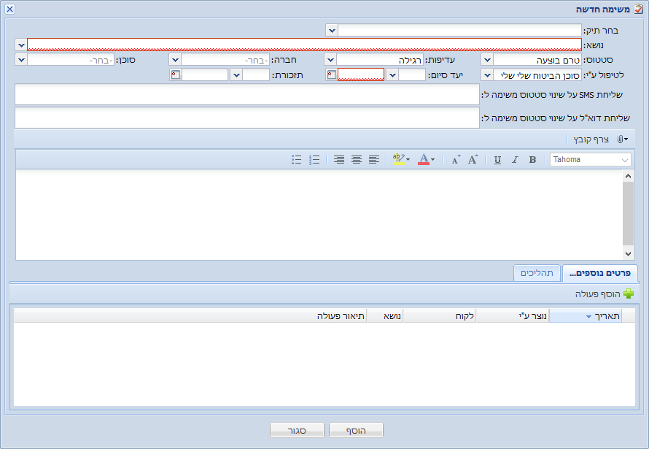
משימות
רשימת המשימות – הקמת משימה חדשה
הגדרות המשימה
תיאור
המשימה
פעולות
וניהול תהליך

Slide 4
משימות
רשימת המשימות – הקמת משימה חדשה
בחר תיק – ניתן לבחור לקוח/מעסיק/סוכן. המשימה תשויך לתיק הנבחר

Slide 5
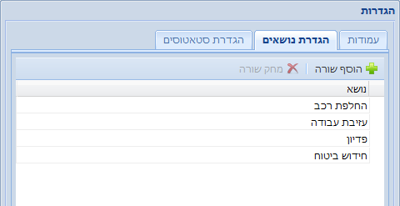
משימות
רשימת המשימות – הקמת משימה חדשה
(חלון הגדרת הנושאים)
נושא
ניתן להזין נושא במלל חופשי (הנושא לא יישמר כהגדרה קבועה)
ניתן לבחור נושא מרשימת הנושאים שהוגדרה מראש.

Slide 6
משימות
(חלון הגדרת הסטטוסים)
רשימת המשימות – הקמת משימה חדשה
סטטוס
יש לבחור סטטוס מרשימת הסטטוסים.
ניתן להגדיר סטטוסים קבועים מראש שיופיעו ברשימת הסטטוסים.

Slide 7
משימות
רשימת המשימות – הקמת משימה חדשה
עדיפות/ חברה/ סוכן
עדיפות – הגדרת חשיבות המשימה, חשוב - ! נמוך - 
חברה – בחירת החברה בה קשורה המשימה (חברת ביטוח, בית השקעות, שרותי דרך ועוד)
סוכן – בחירת הסוכן אליו קשורה המשימה (לא יעבור לטיפולו, אינפורמטיבי בלבד)

Slide 8
משימות
רשימת המשימות – הקמת משימה חדשה
לטיפול ע"י / יעד סיום / תזכורת
לטיפול ע"י – בחירת המשתמש שאמור לטפל במשימה. ניתן לפתוח משימות למשתמש אחר והוא יהיה מוגבל באפשרויות העריכה.
יעד סיום – המועד הסופי בו המשימה אמורה להסתיים.
תזכורת – בחירת המועד בו תקפוץ תזכורת בנוגע למשימה. התזכורת תקפוץ למשתמש שהוגדר בטיפול ע"י.

Slide 9
משימות
רשימת המשימות – הקמת משימה חדשה
שליחת SMS על שינוי סטטוס משימה ל: מספרי הטלפון שיוגדרו בחלון יקבלו הודעת SMS בכל שינוי של סטטוס המשימה.
שליחת דוא"ל על שינוי סטטוס משימה ל: כתובות הדוא"ל שיוגדרו בחלון יקבלו דוא"ל בכל שינוי סטטוס המשימה.

Slide 10
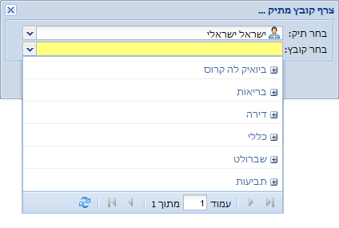
משימות
רשימת המשימות – הקמת משימה חדשה
צרף קובץ
קובץ מהסורק - מאפשר לסרוק מסמך ישירות לתוך המשימה.
קובץ מתיק - מאפשר צירוף קובץ מרשימת הקבצים של הלקוח.
קובץ מהמחשב - מאפשר העלאה של קובץ מהמחשב המקומי.

Slide 11
משימות
רשימת המשימות – הקמת משימה חדשה
הערות – תיבת טקסט בה ניתן להזין מלל חופשי בנוגע למשימה.
 – להזין הערות
 – להזין התקשרויות
פתרון בשקופית הבאה...

Slide 12
משימות
רשימת המשימות – הקמת משימה חדשה
פרטים נוספים
לשונית המציגה LOG פעולות של המשימה המחולק ל-2:
1. פעולות הנרשמות באופן אוטומטי (שורה צהובה).
2. פעולות שניתן להזין באופן ידני (שורות ירוקות).

Slide 13
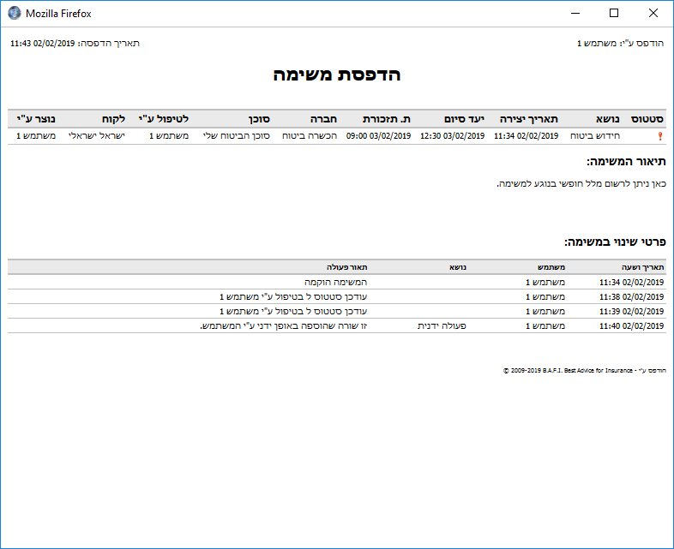
משימות
הדפסת משימה
בחלון ההדפסה יוצגו פרטי המשימה והפעולות שבוצעו בה.

Slide 14
משימות
מקומות בהם ניתן לפתוח משימה:
פעולה | מדד יעילות
משימות > חדש | 
לקוחות > תיק לקוח > טיפול שוטף > חדש > משימה |  
לקוחות > תיק לקוח > מסמכים > קליק ימני על מסמך > פתח משימה |   

Slide 15
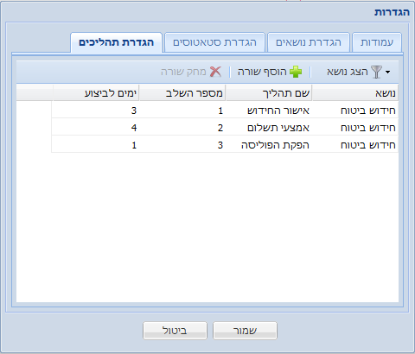
משימות
הגדרת תהליכים
מאפשר להגדיר שלבים לנושא משימה ובכך לנהל תהליך תקין. יהיה ניתן לסמן כל שלב כבוצע.
*הלשונית מוסתרת כברירת מחדל ויש לפתוח אותה ממערכת ניהול המשתמשים.

Slide 16
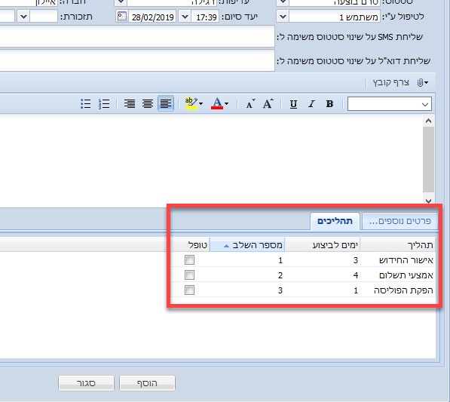
משימות
חלון המשימה - תהליכים
בחלון המשימה יש ללחוץ על לשונית "תהליכים",
שם יופיעו כל השלבים לטיפול במשימה.
יש לסמן ב-V כל שלב שבוצע.

